Slide 1


JUDOLIN EN CASA
#YOMEQUEDOENCASA

Slide 2

CONSEJOS
OS ANIMAMOS A QUE SE PONGAIS EL TRAJE DE JUDO PARA LA REALIZACIÓN DE LA ACTIVIDAD.
SEGURO QUE HAY ALGÚN FAMILIAR QUE LE APETECE GRABAR , GENIAL! ASI PODRÁS COMPARTIRLO EN TUS REDES SOCIALES Y ETIQUETAR A JUDOLIN (FACEBOOK, TWITTER, INSTAGRAM...)
USA LOS HASHTAG #jUDOLIN #YOMEQUEDOENCASA
@judolin (Twitter) , @cdjudolin (instagram) y cd judolin (facebook)

Slide 3

NORMAS DE SEGURIDAD
Recuerda que no debes lesionarte durante la sesión de JUDO A DISTANCIA. Para ello te recomendamos una serie de normas:
Durante la sesión estarás acompañado por un adulto (Papá o Mamá), ellos te indicarán el contenido de cada sesión. Serán tú Uke, ya sabes, el compañero que te ayuda a aprender.
Presta atención a sus indicaciones y realiza las tareas propuestas de forma correcta y concentrado.
Despeja la zona donde vayas a realizar la sesión. No debe haber obstáculos u objetos con los te puedas golpear o caer: mesas, sillas, juguetes, etc.
Asegúrate que la superficie donde realizas la sesión no resbala.

Slide 4
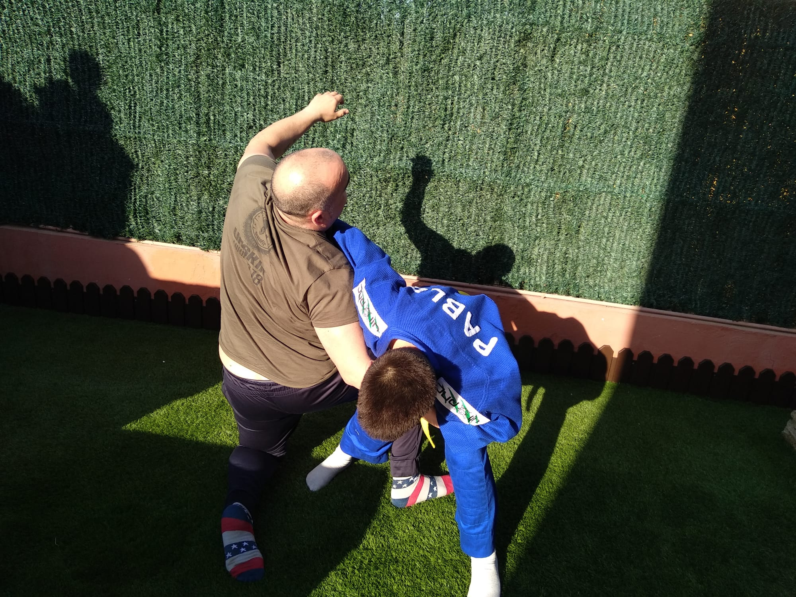
SESIÓN 7 nivel 1
"PROTECTOR"
OBJETIVO:
El objetivo de la sesión es haceros más llevadera la situación actual y que los chic@s no se desvinculen del deporte. Recordamos que no es un entrenamiento normal, se trata de juguéis con los chicos a través de su deporte, El Judo.
Los padres, a partir de ahora profes y compañeros de judo, tenéis que ser buenos actores y a la vez recordar esos momentos cuando jugabais de niño.
Podéis imitar a los profes en sus movimientos, gestos, forma de hablar y llevar el traje, etc, los chicos se reirán.
Los profes os ayudaremos en todo lo que podamos.
¡VAMOS EQUIPO!

Slide 5

SALUDO
Saluda correctamente a tus Ukes.
Si no saben enséñales.
Recuerda que hay dos saludos

Slide 6
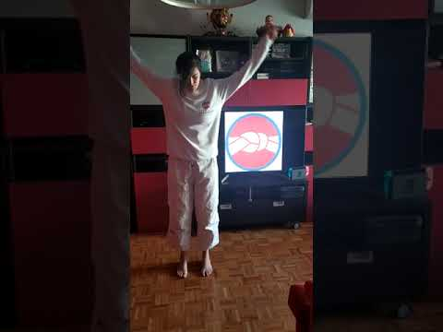
CALENTAMIENTO
( KATIA - escuela de judo sergio domenech )
https://youtu.be/n99Y5LfwQZw

Slide 7
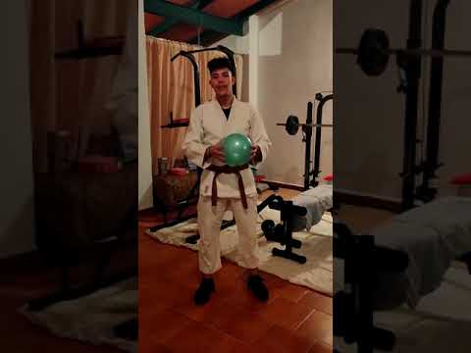
Juego #1
NIVEL 1
JUEGO: "MESSILIN"
DESCRIPCIÓN:
Desde la posición de pie tienes que evitar que el globo caiga al suelo:
Nivel 1: una vez con cada mano
Nivel 2: una vez con cada pie
Nivel 3. pie, pie, mano, mano
Gana quién más veces dé al globo sin que caiga.
TIEMPO: 5' cada nivel
MATERIAL: GLOBO
https://youtu.be/P_AWgHI-UJs

Slide 8
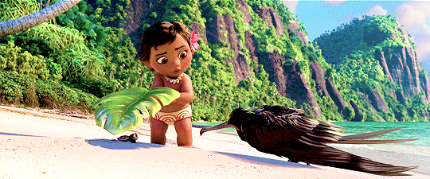
Juego #2
NIVEL 1
JUEGO: "EL PROTECTOR"
DESCRIPCIÓN:
Uno se coloca a cuatro patas encima de una pelota. Su misión es protegerla, no puede tocarla con las manos ni moverse del sitio.
El otro, también a 4 patas, intentará sacar la pelota. Puede utilizar las manos, volteos, etc.
Repetir dos veces cada uno. 1' cada partida. Gana quien más veces saque la pelota.
TIEMPO: 10'

Slide 9
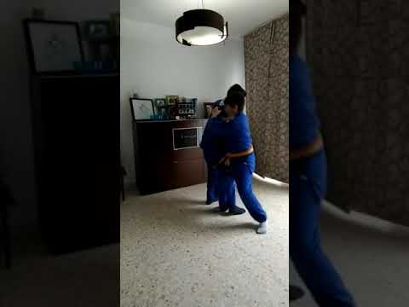
TRABAJO TÉCNICO conexión pie-suelo
Primero realiza O Soto Gari sin soltar la manga y luego Kesa Gatame. Cuenta 5 segundos para que uke escape de la inmovilización.
ANTONIO Y AGUSTIN MAÑERO TE LO MUESTRAN EN EL SIGUIENTE VIDEO
Tiempo: 10'
https://youtu.be/VMOIuhsEU70

Slide 10
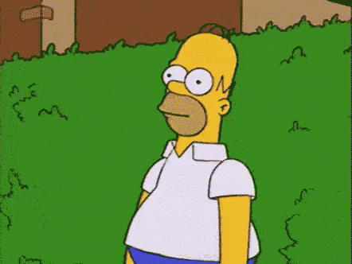
Juego #3
NIVEL 1
JUEGO FINAL
JUEGO: "EL ESCONDITE"
DESCRIPCIÓN:
Juego por todos conocido.
Te invitamos a que eches un ratillo de risas junto a la familia jugando al escondite por toda la casa.

Slide 11

RETO
BUSCA INFORMACIÓN EN EL BLOG DE JUDOLIN:
Judolin.wordpress.com
RESPONDE A LA SIGUIENTE PREGUNTA:
¿Sabrías decirle a tu profe PORQUE LA ESCUELA DE JUDO SE LLAMA "JUDOLIN"?

Slide 12
SALUDO
PARA TERMINAR LA CLASE

Slide 13
#JUDOLIN
#YOMEQUEDOENCASA
PRONTO VOLVEREMOS A ESTAR JUNT@S
UN ABRAZO Y ÁNIMO

